Slide 1
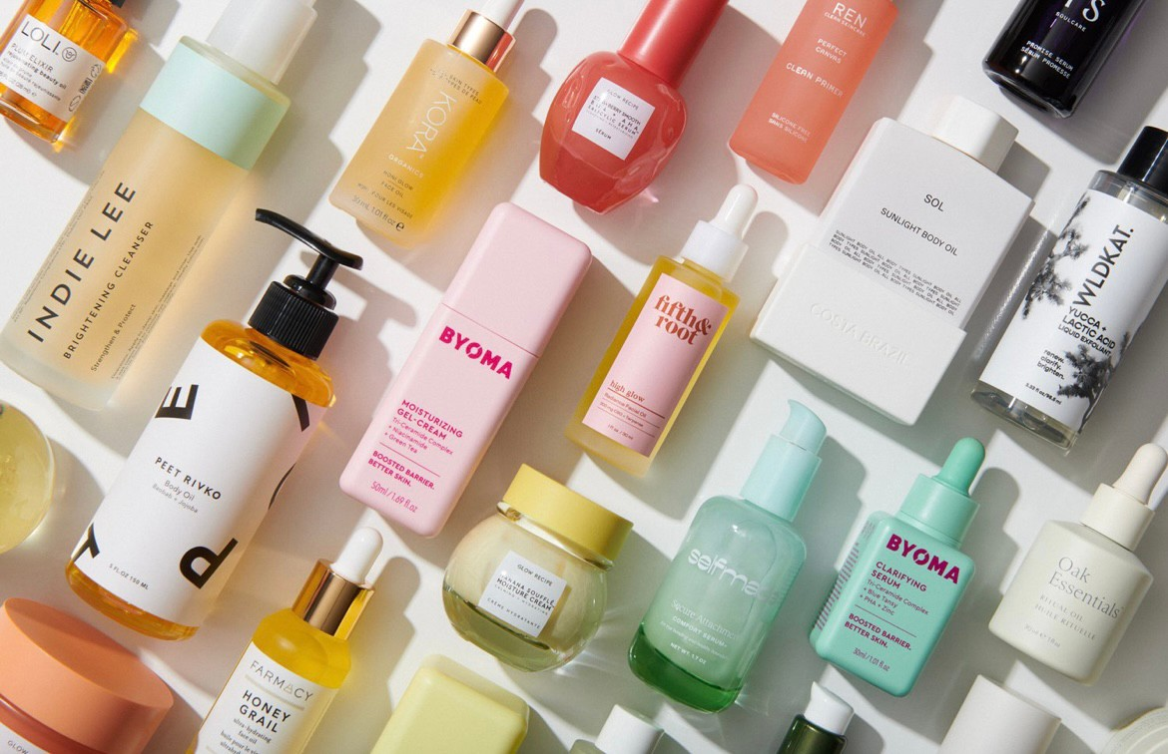

REANBEAUTY
Made by: Filák Anita and Petrik Rebeka

Slide 2
Miről szól a ReanBeauty?
Független vélemények
Őszinte tapasztalatmegosztás
Arc- és hajápolás fókuszban
Segítség allergiásoknak
Notes:
🟦A ReanBeauty egy olyan platform, ahol a felhasználók függetlenül, cégek és influencerek befolyása nélkül oszthatják meg véleményüket arcápolási és hajápolási termékekről. Célunk, hogy egy hiteles, átlátható és segítőkész közösséget hozzunk létre, ahol mindenki könnyen tájékozódhat, akár az összetevők alapján is – különösen azok, akik valamilyen allergiával vagy érzékenységgel élnek.
🟥A weboldal lehetőséget biztosít a felhasználóknak, hogy megosszák tapasztalataikat, értékeléseket írjanak, saját rutinokat osszanak meg, és elmentsék kedvenc termékeiket. A ReanBeauty-t azok számára hoztuk létre, akik érdeklődnek az arcápolási és hajápolási termékek iránt, szeretnék megosztani tapasztalataikat másokkal, és olyan termékeket, illetve rutinokat keresnek, amelyek a legjobban illenek az igényeikhez. A célunk, hogy közösen egy tudatosabb, átláthatóbb és támogató közösséget építsünk.

Slide 3
A projekt során használt eszközök és alkalmazások
PHP, HTML5, CSS3 és JavaScript
Laravel 10
Bootstrap 5
MySQL
Visual Studio Code
GitHub
Microsoft Word
PowerPoint
Miro – Tervezés
dbdiagram.io
Notes:
🟦A projekt fejlesztése során PHP, HTML5, CSS3 és JavaScript nyelveket használtunk, Laravel 10 keretrendszerre építve, a frontend kialakításához pedig Bootstrap 5-öt alkalmaztunk, míg az adatbázist MySQL-ben kezeltük XAMPP környezetben, a munkát pedig Visual Studio Code-ban végeztük, verziókezeléshez pedig GitHub-ot használtunk, míg a dokumentáció elkészítéséhez Microsoft Word-ot, a prezentációhoz PowerPoint-ot, a tervezéshez pedig Miro-t és dbdiagram.io-t használtunk.

Slide 4

Feladatmegosztás a projektmunka során
Frontend:
UI kialakítás
Reszponzív dizájn
Petrik Rebeka
Notes:
🟥A projektet ketten valósítottuk meg, külön frontend és backend szerepkörben. A munka során a fejlesztést külön-külön végeztük, de a tervezési szakaszban közösen határoztuk meg a weboldal témáját, valamint együtt készítettük el a drótvázat.
Használt technológiák:
Backend: Laravel 10
Frontend: Bootstrap 5.3.3, HTML, CSS, JavaScript
Petrik Rebeka – Frontend fejlesztő:
A felhasználói felület kialakítása Bootstrap segítségével.
Reszponzív dizájn és vizuális elemek implementálása.
Navigáció, űrlapok, komponensek kidolgozása.

Slide 5
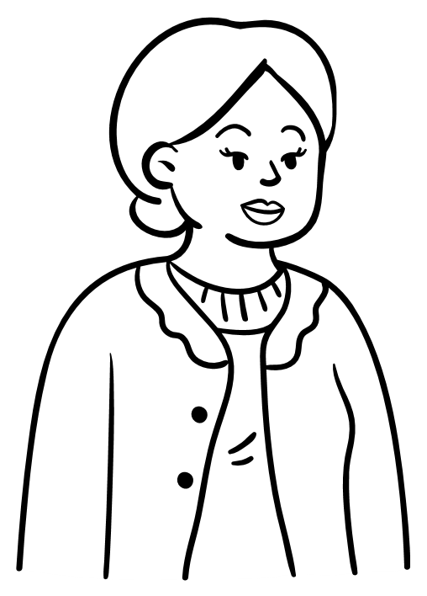
Feladatmegosztás a projektmunka során
Backend:
Adatbázis
Controller
Migráció
Modellek
Filák Anita
Notes:
🟦Filák Anita – Backend fejlesztő:
A ReanBeauty projektben én végeztem az adatbázis tervezését és kialakítását. Meghatároztam a szükséges táblákat, azok kapcsolódásait, valamint az adattípusokat és kulcsokat. Az így létrehozott relációs adatbázis biztosítja az alkalmazás stabil és átlátható adatkezelését.
Emellett én alakítottam ki a controller réteget is, amely az adatok kezeléséért felelős a felhasználói műveletek és a háttérfolyamatok között. Itt történik az adatok lekérése, mentése és frissítése.
A migrációk segítségével lehetővé tettem, hogy az adatbázis szerkezetének minden változása rögzítve legyen. Így mindig pontosan látható, mikor és milyen módosítás történt, és szükség esetén vissza lehetett állítani egy korábbi állapotot. Ez megbízhatóbbá és átláthatóbbá tette a fejlesztést.
A modellek megírásával összekapcsoltam az adatbázist az alkalmazás működésével. Minden modell egy adatbázis-táblát képvisel, és tartalmazza az adott tábla mezőit, a más táblákhoz való kapcsolatait, valamint azokat a szabályokat, amik az adatokra vonatkoznak. Ez biztosította, hogy az alkalmazás és az adatbázis összhangban működjön.

Slide 6
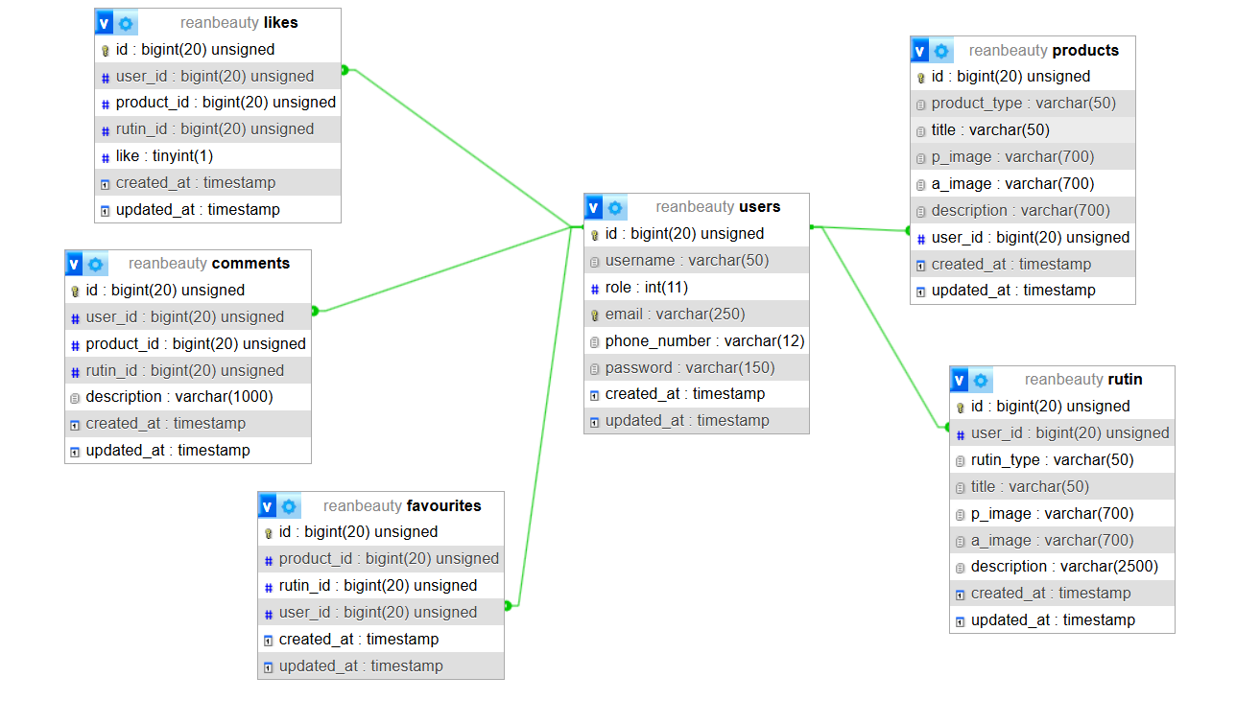
Adatbázis
Notes:
🟦A ReanBeauty projekt relációs adatbázist használ, amely 7 fő táblából áll. A központi users tábla tárolja a felhasználók adatait, például a felhasználónevet, e-mail címet, szerepkört és jelszót. Innen indulnak a kapcsolatok a többi táblához.
A products és rutin táblákban a felhasználók által feltöltött szépségápolási termékek és rutinok adatai szerepelnek: cím, típus, képek és leírás.
A felhasználói interakciókat a likes, comments és favourites táblák kezelik, lehetővé téve a tartalmak értékelését, hozzászólását és elmentését a felhasználók számára.

Slide 7
Adatbázis
Weboldalunk bemutatása következik

Slide 8
Teamwork
Close collaboration
Long-term teamwork
Effective problem-solving
Version control
Notes:
🟦During the development, we worked closely together, dividing tasks in advance and regularly updating each other on our progress. Since we've been working and studying together since 9th grade, we understand each other's work habits, which made our collaboration easyer.
🟥Our teamwork has always been strong, allowing us to solve any issues quickly and effectively. We used GitHub for version control, keeping everyone updated on the project’s progress.

Slide 9
Future development
Expansion of the admin interface
AJAX-based like feature
Allergen management
Expansion of product categories
Notes:
🟥Future developments include expanding the admin panel to manage users, products, favorites, and comments. We also plan to add an AJAX-based like system that will work without reloading the page, providing real-time feedback and a better user experience.
🟦A new database table will be created for allergen management, with expert involvement, allowing products to be filtered by allergens. Additionally, product categories will be expanded to include makeup, cleaning products, and perfumes, offering new filtering and management options.

Slide 10
Köszönjük a figyelmet!

